Slide 1
Не существует сколько-нибудь достоверных
тестов на одаренность, кроме тех, которые
проявляются в результате активного участия
хотя бы в самой маленькой поисковой
исследовательской работе.
А.Н.Колмогоров

Slide 2
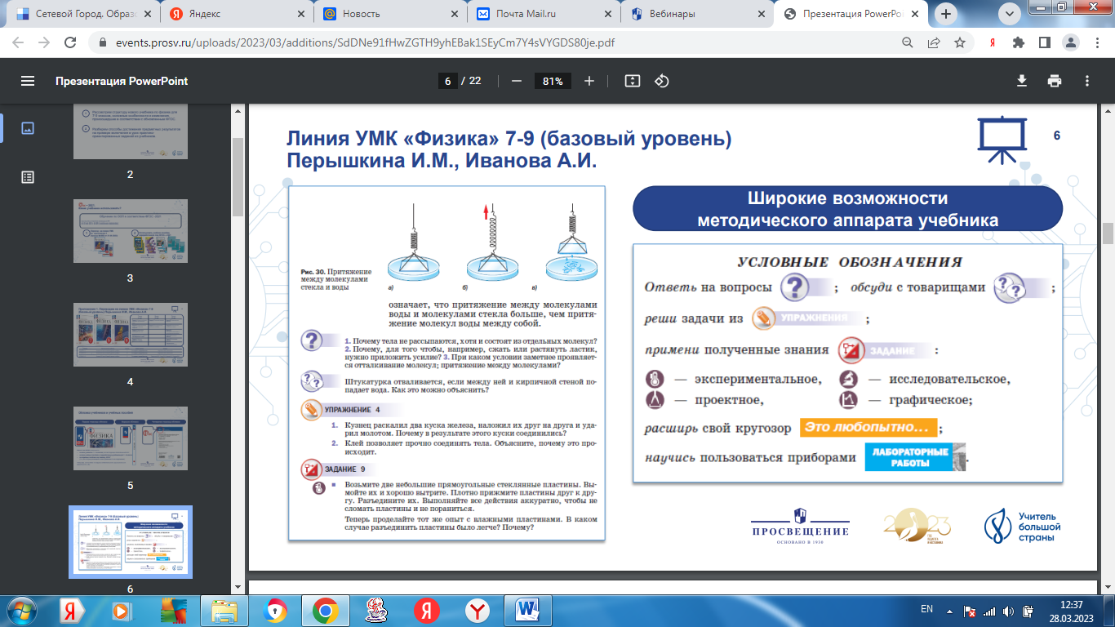

Slide 3
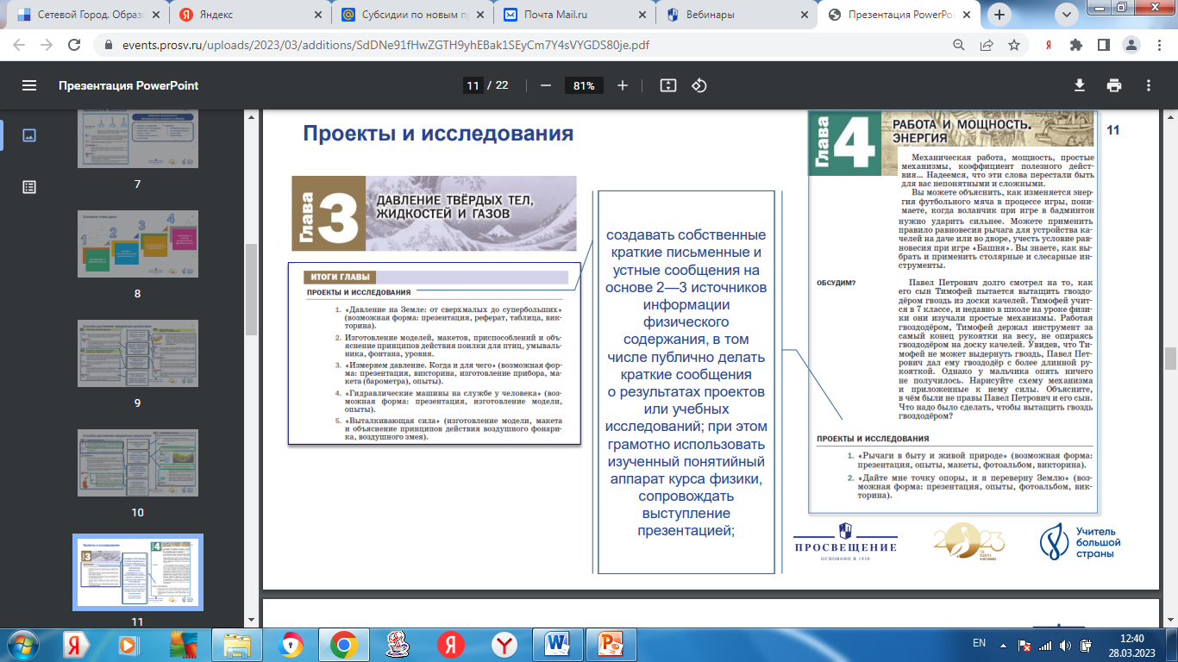

Slide 4
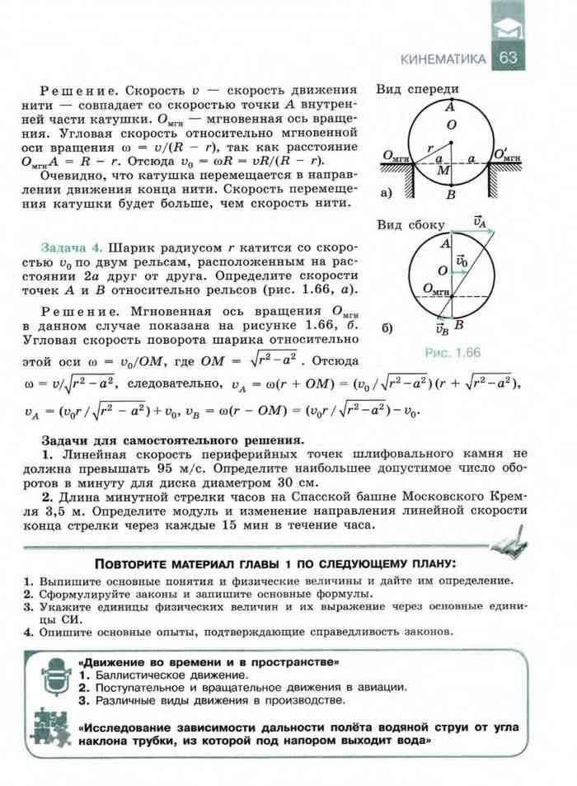

Slide 5
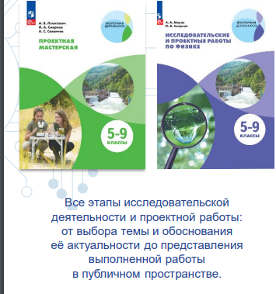

Slide 6
1. Изучение явления невесомости.
Автор: Королёв Арсений (2020 - 2021)
2. Физика в компьютерных играх.
Автор: Чубаев Павел (2020 - 2021)
3. Физика и теория самбо.
Автор: Монголин Денис (2020 - 2021)

Slide 7
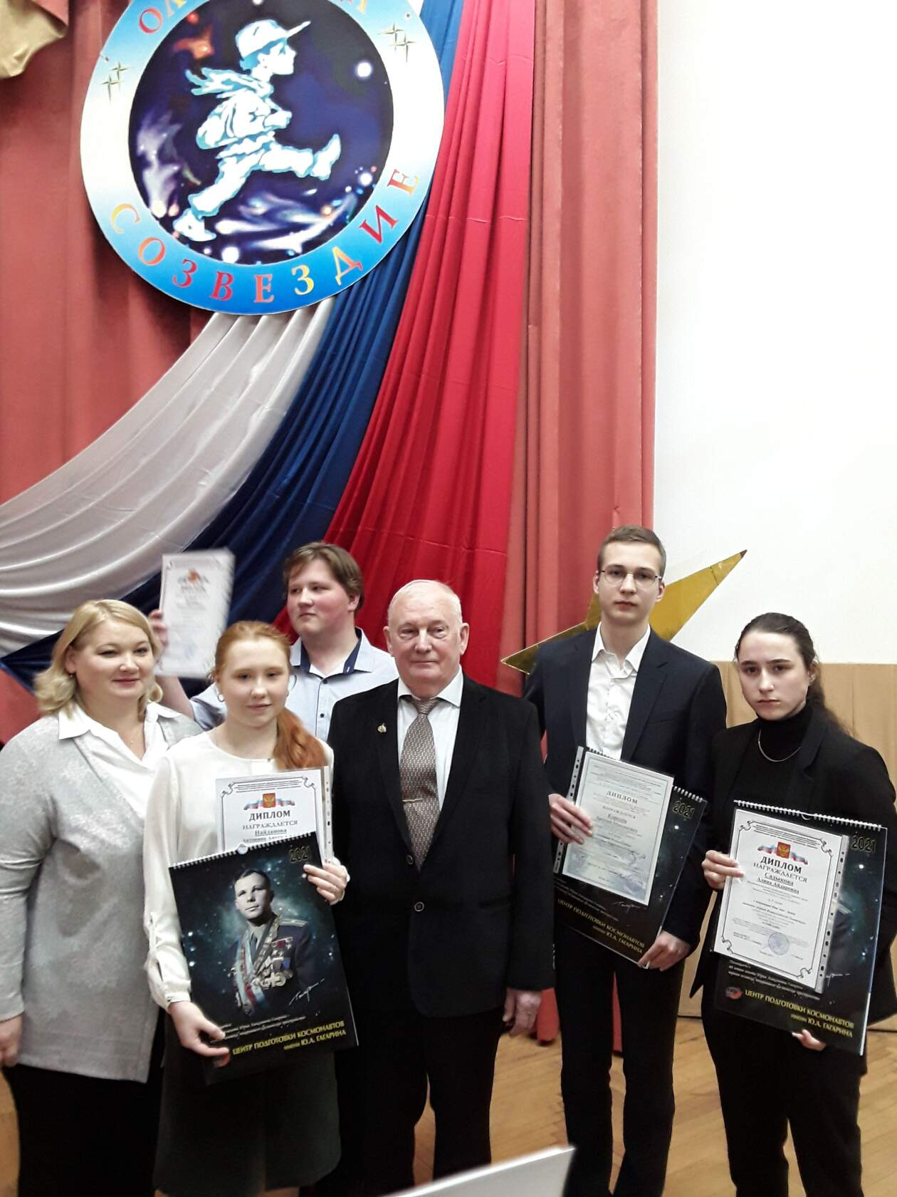
21-aя Bcepoccийская олимпиада учебных и научно-исследовательских проектов детей и молодёжи «Созвездие - 2021»

Slide 8
1. Проектирование и моделирование колёсной базы шасси вездехода. ( 2021 -2022 )
Автор: Королёв Арсений
2. Тепловое расширение твердых тел и его учет в технике. (2022 -2023)
Автор: Фендель Вячеслав
Международный форум научной молодежи «Шаг в будущее»

Slide 9
1. Идеи К.Э.Циолковкого и их реальное воплощение
автор: Бенгарт Ева (2020-2021)
Призер городского фестиваля детского творчества «Моя Вселенная»
2. Проектирование и моделирование теплового двигателя Стирлинга.
Автор: Полушкин Дмитрий (2023)
3. Исследование факторов, влияющих на рост кристаллов медного купороса. (2020 – 2021)
Автор: Бенгарт Эльза

Slide 10
1. Физика нейрокомпьютерных интерфейсов
2. Оптоэлектроника
3. Термоядерные реакторы
Авторы: Канашов Дмитрий (2020 - 2021)
Воропаев Тимофей (2020 - 2021)
4. Плюсы и минусы малых атомных станций.
Автор:Волжанова Татьяна (2022 - 2023)

Slide 11
Не существует сколько-нибудь достоверных
тестов на одаренность, кроме тех, которые
проявляются в результате активного участия
хотя бы в самой маленькой поисковой
исследовательской работе.
А.Н.Колмогоров

